Slide 1
第9章 经济地理学理论新进展
第1节 经济地理学的文化与制度转向

Slide 2
文化与制度转向的形成背景
文化与制度转向的主要内容
制度与文化转向对经济地理学的影响

Slide 3
一、文化与制度转向的形成背景
世界主要国家经济发展的实践
  发达国家经济发展方式由福特主义向后福特主义转型
  寻求相应的制度框架，国家及国家层次制度对经济控制弱化
  经济全球化和社会经济发展，关注一系列环境问题和社会问题
社会科学相关学派的影响
  科学哲学的发展在20世纪60年代的“文化转向“，希望科学更加”人道化“
  制度经济学的建立——确认制度因素在经济中起关键作用
  经济地理学拓展了”根殖性“概念，把在家庭、习俗、技术、文化等基础上的社会关系与网络联系，研究其对经济活动的重要影响
经济地理学本身的变化
  20世纪50年代,定量化研究的发展
  20世纪70年代,由新古典学派转向政治经济学派
  20世纪80年代中期,从计量地理、逻辑实证主义向制度、文化转向，研究视角多元性

Slide 4
二、文化与制度转向的主要内容
强调经济与文化的密切联系
  重视非经济因素，特别是文化因素在经济活动空间格局的作用
  经济和文化是一种双向的交互关系
    政治经济学理论有助于文化转向的学术研究
    经济与文化是紧密结合的，许多服务业都包含很强的文化特色
经济的社会文化根植性
  根植性是联系文化与经济的一个主要概念
  经济活动根植于地方社会文化、权力关系网络。能够减轻风险和不确定性，增进经济交易。
  但根植性也有负面影响，容易形成”路径依赖“，对生产经营构成限制
制度转向的主要学派
  探究各种制度在塑造空间经济过程中的作用，在制度”路径依赖“和”锁定“机制作用下空间经济的演化动态，以及区域和地方发展的社会管制与治理机制
  制度转向的经济地理学学派

Slide 5
制度厚度与区域发展
  制度厚度的内涵：大量的各种各样机构、机构间建立的有机联系、各机构间强烈的社区意识
  制度厚度与区域发展的关系
    制度过程与区域发展的关系
    制度”厚“、”薄“与区域发展的关系，只有将制度厚度与地理空间尺度相联系，才有研究意义

Slide 6
三、制度与文化转向对经济地理学的影响
对思维方式的影响
  文化转向是西方经济地理学自数量革命、行为主义和激进主义研究以来的有一次重要思维转折，引导经济地理学转向”解释学理论构建“
对研究问题的影响
  关注经济活动之外的文化、制度、习俗、不平等、女性、健康、环境等区域问题
对学科定位的影响
  进一步强化经济地理学的社会科学特性，弱化其自然科学特性

Slide 7
第2节 经济学家的新经济地理学

Slide 8

美国经济学家，普林斯顿大学经济系教授,是自由经济学派的新生代，理论研究领域是贸易模式和区域经济活动。。1991年获克拉克经济学奖，2008年获诺贝尔经济学奖

Slide 9
1991年，克鲁格曼在政治经济学杂志上发表《规模递增与经济地理》一文，开辟了新经济地理学的研究
空间经济学：城市、区域与国际贸易，Fujita et al.,1996
地理经济学导论：贸易、区位与增长，Brakman,Garretsen and Van Marrewijk,2001
公共政策与经济地理，Baldwin et al.,2003
……

Slide 10
一、新经济地理学产生的背景及理论基础
（一）新经济地理学产生的背景
（二）新经济地理学的理论基础
  报酬递增理论
  D-S垄断竞争模型及其在新经济地理学中的应用

Slide 11
传统的贸易理论基于没有运输成本、由技术优势或要素禀赋差异的比较优势导致——完全竞争、不变报酬
D-S模型，加入报酬递增、不完全竞争因素，构建了即使没有比较优势的国家也会以提高福利为目的进行贸易的模型
克鲁格曼在D-S模型中加入了运输成本要素，从空间的角度研究进行研究

Slide 12
新古典主义及其修正与发展
  斯密的报酬递增理论：劳动分工→财富增长，市场扩大→劳动分工，累积效应，但报酬递增与一般均衡分析不相容
  马歇尔使用外部经济解释报酬递增问题
  罗默、卢卡斯将技术进步内生化来探讨外部规模经济和完全竞争市场结构下的规模收益递增来源（第一轮新增长理论）
主张用非均衡和非线性方法来说明报酬递增机制
  阿林.杨格提出迂回生产和社会收益递增的理论
  缪尔达尔的“累积因果关系原理”
  布赖恩.阿瑟对报酬递增的“非线性特征”和“路径依赖”及“锁定”特征进行了数学处理

Slide 13
二、新经济地理学的建模方法和主要观点
新经济地理学的建模方法
新经济地理学理论的主要观点
  中心—外围格局
  城市层级体系的自组织演化
  国际专业化
  地理在经济发展中的作用

Slide 14
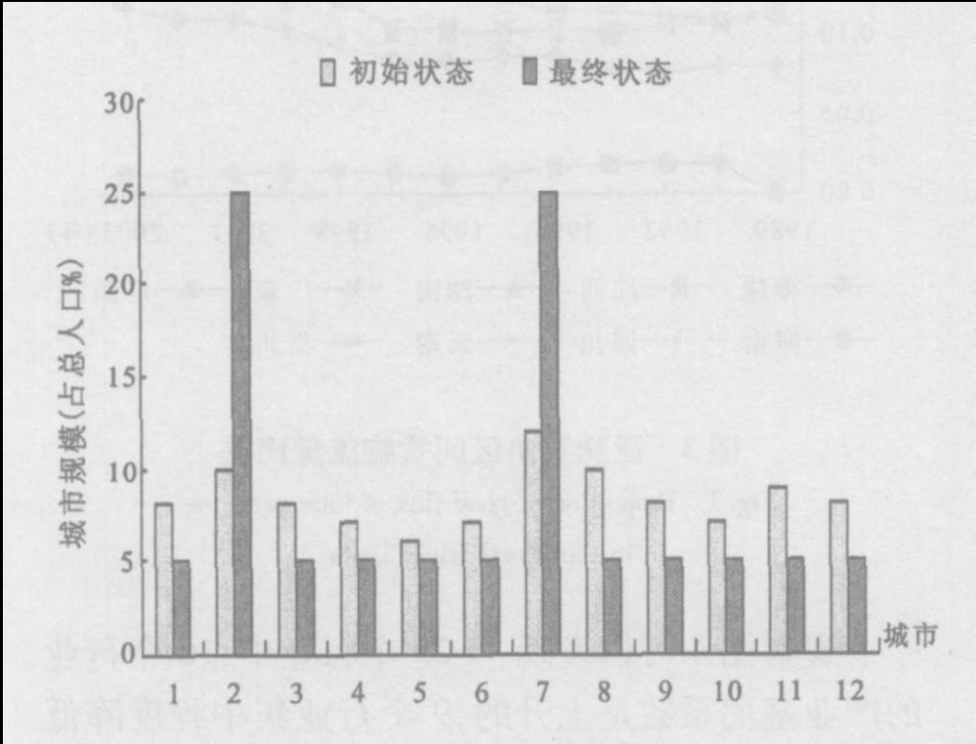
克鲁格曼的“圆钟模型”

Slide 15
克鲁格曼在D-S模型的基础上，加入了运输成本要素于一般均衡模型中
  D-S模型：报酬递增与不完全竞争模型
  “冰山”理论（运输成本）
  动态演化：从几种可能的地理结构中选择其一
  计算机：倾向于使用高科技数字样本

Slide 16
三、对经济地理学的影响
不同观点融合将进一步加强
经济地理学地位会有所提高
前瞻性研究成果有望逐渐增多
新的经济地理学学派有望出现

Slide 17
第3节 演化经济地理学进展

Slide 18
演化经济地理：从历史的动态、演化视角来分析经济现象的空间演变规律，构成了一种不同寻常且很有希望的研究范式。

Slide 19
演化经济地理学的概念和理论框架
演化经济地理学的主要内容
演化经济地理学发展思考

Slide 20
演化经济地理学的概念和理论框架
概念
  在时间和空间两个维度上，研究区经济活动的变化，强调历史过程对经济活动空间格局分布的影响。从空间的角度强调地理是创新的重要维度。
关注的内容
  经济活动中新奇事物的空间分布
  经济主体的微观行为导致的经济活动空间结构
  经济景观的自组织过程
  路径依赖对经济景观空间分布的影响

Slide 21

演化经济地理学的概念和理论框架
基本假设
  反对完全理性人假设：支持“有限理性”学说，由于社会的复杂性、未来的不确定性和知识局限性，主体决策不再是依赖瞬时函数，而是遵循自身的习惯、经验、规则等具有相对稳定的准则。习惯和经验是人在理事过程中累积的，可称之为“过程理性”。
  动态性和过程不可逆转。摒弃传统古典经济学的静态假设
  演化结果非最优化。强调整个经济体系是一个开放系统，充满不确定性，经济最终发展形态很难预测。虽然个人行为是有目的的，但由于不确定性和变异的存在，社会经济演化过程并不必然最优。
  创新是自我转型的终极原因。经济主体的创新能力和市场的创新函数是推动经济演化与适应性调整的动力

Slide 22
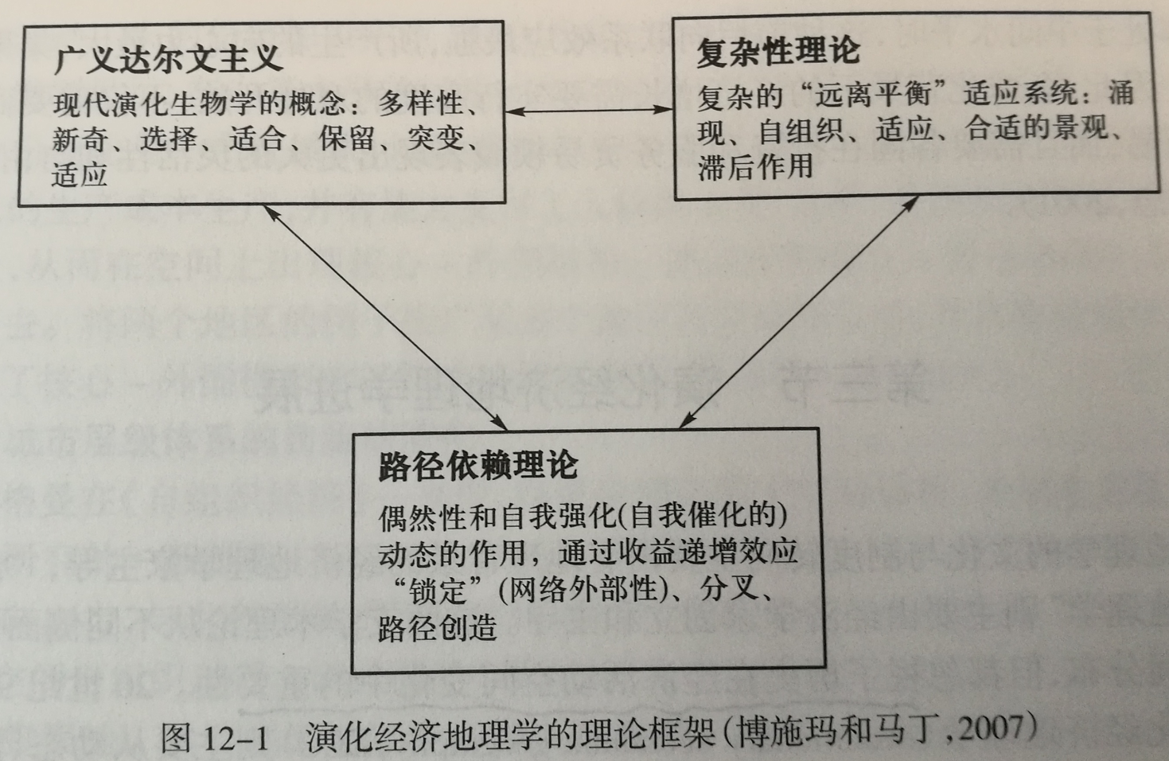
演化经济地理学的概念和理论框架

Slide 23
广义达尔文主义
达尔文进化论核心：遗传、变异和自然选择→多样性、选择性和保留性（VSR）
VSR原则可以用于解释经济活动在区内和区际的变化过程
  多样性：表现在产品类型、生产技术、组织形式、生产区位，以及企业的惯常组织程序
  选择性：通过市场竞争来实现，适应性较强的企业惯常组织程序保留下来并逐步完善，适应性差的企业惯常组织程序被淘汰
  保留性：保留下来的惯常组织程序从一个时期到另一个时期复制和传承发展。企业还可以通过不断创新、学习和模仿改变其惯常组织程序，使其适应复杂的内部和外部环境
三者关系
  多样性是企业应对市场竞争的重要措施，开发新产品、新市场获得竞争均势，同时改进惯常组织程序
  选择性与保留性是相互关联的。选择机制留下高效率企业，同时企业中具有学习效率特征的惯常组织程序优势得以遗传和保留，即保留中选择。
  三者决定经济系统的演化机理，也决定经济区位及经济空间格局的形成和变化

Slide 24
企业与区域之间的关系
选择主体：企业、劳动者、技术、制度或地方惯例等
区域通常被视为“选择环境”
一方面：企业的竞争与演化直接或间接改变区域的选择环境；另一方面区域限制着政治经济主体的活动，空间和制度环境的变化影响企业的竞争压力，导致新一轮的探索和创新。
这种循环和相互影响又是跨越时间维度的。企业不仅受到自身过去惯例的影响，也会改变区域的现状和未来；同理，区域环境不仅受地方发展历史和发展模式的影响，也会影响企业未来的惯例和行为。
广义达尔文主义，研究产业如何在空间中出现和发展、区域经济作为“选择环境”如何发挥作用、各种遗传机制以何种方式导致特定区域模式的锁定、经济关系的空间网络和空间经济集聚的形式如何随时间变化等

Slide 25
复杂性理论
复杂性理论源于系统动力学，系统演化动力来源于系统内部，微观主体间相互作用产生中观或宏观复杂性现象。系统中成员在交互过程中，通过学习或经验积累改变自身的结构和行为方式
演化经济地理应用复杂性理论中的自组织、涌现和适应性等理论解释经济空间结构形成和变化
  经济地理是复杂系统，主要体现在多样的空间分布和空间镶嵌
  宏观上空间经济不平衡：从工业区、产业集聚、城市、区域、经济网络等中观经济活动的空间结构和组织结构的差异来解释
  中观经济将结构差异：与简单而无序的企业微观行为有关。同时中观差异成为微观行为主体外部性、知识和技术溢出的主要源泉
涉及经济地理的尺度差异与尺度跃迁方面的研究

Slide 26
路径依赖理论
路径依赖：经济系统一旦进入某一路径，则因惯性力量不断自我强化。这种变化在空间维度上反映出来就是“区域依赖性”
强调偶然性、自我强化和锁定的重要作用
造成路径依赖的原因：自然资源、地方资产和基础设施的沉没成本、产业专业化引致的地方化经济、区域技术锁定效应、集聚经济、区域制度、社会习俗与文化传统以及区际联系和区际相互依赖性等。
由于技术和知识的产生和扩散具有很强的根植性，因此，技术和制度是区域发展重要的“历史载体”，技术和制度的路径依赖和共同作用导致了区域不平衡发展
路径依赖可以是正向依赖和负向依赖。正向依赖沿着过去发展路径，创新率或经济增长提高；负向依赖导致创新率或经济增长下降

Slide 27
路径依赖理论
路径依赖模型为4个阶段：
  历史偶然性：由某个历史偶然事件或随机事件导致企业最初区位
  初始路径创造，自我强化的区位选择
  路径依赖和锁定，规划效应递增导致锁定
  路径解锁，不可预测，非线性的外部冲击导致产业衰退与消失
路径解锁之后，区域如何创造新路径
  随机过程。阿瑟、克鲁格曼都强调历史偶然性
  区位机会窗口理论认为，基于新技术的新产业有大量符合其发展要求的区位可选择，具有一定区位自由选择权，而这种选择受到偶然性事件影响
  有针对性的战略性行动能够创造新路径，来源于企业家和地方政府决策者。例如通过本地创造培育完全新技术和产业，提升产业、技术与组织的异质性与多元性，促进创新和经济重组，引入新技术、新产品和服务，升级现有产业等等

Slide 28
路径依赖理论
需要关注的关键问题
  不同区域或地方背景下路径依赖的含义？
  路径依赖的来源？在多大程度上受地方环境条件的影响，或它在多大程度上是地方依赖？
  为什么不同经济景观路径依赖程度不同？
  经济景观演化与路径依赖之间，还有不同情景结论需要研究，如它是缓慢的、渐进的变化，还是经过一段相对稳定，甚至惰性期后，出现突然的、重大的变化？

Slide 29
路径依赖理论应用的关键问题
研究主体是什么？
  区域的公司、产业或区域经济整体？微观层次和区域整体是什么关系？路径依赖是多尺度过程，可在不同程度上进行，在区域经济空间里它们如何相互作用？区域路径依赖是新出现的效应吗？
区域路径依赖的机制是什么？
  在地方和区域经济体中，路径依赖产生的原因是什么？沉淀成本的基础设施、产业地方化的外部经济、集聚经济、地方社会-文化-制度根植性，还是地方与此之外经济的相互依赖和联系？这些机制如何随空间变化而变化
区域经济的所有部分都表现出路径依赖吗？
  在一个区域表现出总体的路径依赖之前，区域经济内的相互作用和相互关联性是否有一定的门槛要求？不同的路径可以共同存在于一个区域中吗？它们如何相互作用？路径间耦合的本质是什么？

Slide 30
路径依赖理论应用的关键问题
路径依赖的来源是什么？
  一些解释可能针对特定的区域经济类型，但不同形式的路径依赖可共存于一个区域经济体内。在这种情况下，区域路径依赖的概念就很复杂，并且是多尺度的。是否存在一个基本理论？
区域路径依赖的性质和强度因地区而异吗？
  区域之间的经济结构、制度，以及区际联系等方面是显著不同的，所以路径依赖的性质和程度可能随区域不同而不同。在何种方式下，路径依赖是一个地方偶然（即地方依赖）进程？
在何种意义上，路径依赖可以用来解释经济景观的演化？
  什么样的演化类型受路径依赖影响？路径依赖与经济增量变化是否一致？或者它是否暗含着一个经济景观演化和转型的“间断均衡”过程？新路径来自哪里，为什么在有些地方出现？

Slide 31
路径依赖理论应用的关键问题
路径依赖对经济景观的影响有多大？
  这是区域发展和演化的基本特征吗？这对区域经济增长是不可避免的吗？经济专业化区域和地方更容易出现路径依赖，而经济技术结构多样化的区域不容易出现吗？

Slide 32
演化经济地理学的概念和理论框架
演化经济地理学的主要内容
演化经济地理学发展思考

Slide 33
演化经济地理学的主要内容
微观层面-企业组织分析
  研究核心：企业惯常组织程序。
  不同企业惯常组织程序影响企业区位选择行为，以及空间上企业进出和区位调整
  相关主题：
    企业惯常组织程序对其区位决策的影响
    企业间的相互作用及企业与环境间的作用，它们对企业竞争能力转化的影响
    知识溢出和新公司出现的空间动力，新企业对区域经济的影响
中观层面-产业区域分析
  研究核心：产业随时间的集聚与或扩散过程
  相关主题：
    新兴产业在空间上的形成过程和动力，产业内组织间的学习和演化机制等
    地域内和地域间企业组织的惯常组织程序的演化，它们在多大程度上影响产业集聚，影响其在什么空间层次上集聚
    一个部门的增长与周围环境之间的动态相互作用及其对产业演化的影响
    产业部门的空间演化，等等

Slide 34
演化经济地理学的主要内容
宏观层面-空间系统研究
  研究地区结构变化
  生产新产品、发展新产业的地区会得到快速发展，被锁定在过去成熟产业的地区会衰退。可能的原因，与之前专业化生产中的既得利益者集团抵制创新、制度刚性和沉没成本有关。
  注重多样化与经济发展的关系
    从知识溢出角度分析多样化与增长之间的关系，知识溢出发生在产业内和产业间
    从投资组合角度分析多样化与区域经济发展的关系。多样化投资组合可抵御外部冲击
    从多样化对经济系统长期影响角度考虑，新技术和新产业对拉动就业和增长十分重要

Slide 35
演化经济地理学的概念和理论框架
演化经济地理学的主要内容
演化经济地理学发展思考

Slide 36
演化经济地理学发展思考
科学接受演化经济地理学思维
  强调从历史的、演化的视角研究经济空间现象，与地理学格局-过程-机理的研究思路相吻合。提供了经济地理现象形成机理分析的重要理论视角
  经济地理学边缘学科性质，显示“人-地系统”的复杂性，演化经济地理借用复杂性理论可为研究经济地理学开辟一个新途径
  演化经济地理学注重微观、中观和宏观研究的转换，为经济地理学不同尺度的研究及其相互关系的处理开辟新思路。
正确看待演化经济地理学的不足
  缺乏严密的理论体系：借用理论，且三者之间缺乏逻辑上的密切关联
  经验研究还不丰富。经验研究成果不多

Slide 37
演化经济地理学发展思考
积极开展演化经济地理学研究
  演化历史时期较久的经济地理现象的研究
  采取更多样本的研究，更广泛的数据，看出总体的演化方向
  在微观研究的基础上，注重微观个体对中观层次上的区域不平衡影响和宏观上空间系统结构的影响

Slide 38
第节 中国特色经济地理学思考

Slide 39
持续跨越式发展与中国特色经济地理学
学科定位与中国特色经济地理学
社会文化环境与中国特色经济地理学
进一步讨论

Slide 40
持续跨越式发展与中国特色经济地理学
不同经济发展阶段的经济地理学
  关注焦点不同
    经济发展早期，关注经济空间格局与资源利用效益
    后工业化阶段，关注区域之间协调，经济发展与人口、资源、环境的协调
  考虑因素不同
    简单因素→地理或经济因素→社会文化制度等因素
相同发展阶段的不同经济地理学
    后发优势影响：发展中国家通过技术模仿、引进或创新，实现技术和经济水平的赶超
    资源环境条件影响：发展中国家发展所承担的环境压力远大于同时段的发达国家

Slide 41
持续跨越式发展与中国特色经济地理学
快速发展中的中国经济地理学研究
  经济发展是中国经济地理学研究的主题，但后发展与快速发展的时空叠加，造就了中国经济地理学的一些独特研究特征
    区域增长与可持续发展
    全球化与区域发展
    效率与区域关怀

Slide 42
持续跨越式发展与中国特色经济地理学
学科定位与中国特色经济地理学
社会文化环境与中国特色经济地理学
进一步讨论

Slide 43
学科定位与中国特色经济地理学
西方经济地理学的社会科学特性
  学科的社会科学定位
    区位论及增长极理论、中心-外围理论主要源于经济学家的贡献
    20世纪80年代文化与制度转向更强化了社会科学特性
  研究成果的社会科学归属
    经济地理学毕业生可授予文学学士、硕士和哲学博士；成果归属社会科学
中国经济地理学的自然科学特征
    学科的自然科学定位
    成果的自然科学属性
    学者的自然科学背景
    研究内容具有地理属性

Slide 44
学科定位与中国特色经济地理学
中国经济地理学的不同实践
  人地关系地域系统研究
  生态环境与可持续发展
  资源要素综合开发研究
  经济活动单元与基本空间单元

Slide 45
持续跨越式发展与中国特色经济地理学
学科定位与中国特色经济地理学
社会文化环境与中国特色经济地理学
进一步讨论

Slide 46
社会文化环境与中国特色经济地理学
中国特殊政治制度影响
  政府对经济空间格局的强大影响
    政府通过控制国企及建设项目的审批，影响资源和资金的流向，以及经济活动空间分布
    政府通过确定经济目标和制定经济政策，影响经济活动空间格局
  层级政府对区域经济的影响
    GDP考核制度对区域经济发展影响；政府组织管理能力和协调能力差异影响，影响经济活动的空间格局
中国特殊文化影响
    民众对政府的信任和依赖
    家族（或人际关系）网络的特殊作用

Slide 47
持续跨越式发展与中国特色经济地理学
学科定位与中国特色经济地理学
社会文化环境与中国特色经济地理学
进一步讨论

Slide 48
进一步讨论
构建中国特色经济地理学的重要基点
  反映发展中大国快速发展的经济地理特殊事实，给出不同于西方发达国家的理论解释
  基于地理科学的研究框架，吸纳经济学的相关理论
  强调中国特殊的政治制度和文化传统对经济地理现象的重要影响
思维方面
  西方多依据规范思维模式
  中国传统文化更强调传统价值的延续性，对人际关系的依赖性，对政府的敬畏，很大程度制约个体空间经济行为，制约区域发展
  经济行为形成机理方面
  自然地理现象与经济地理活动相互作用影响经济空间格局
  政府、人际关系等社会文化力量影响

